Slide 1





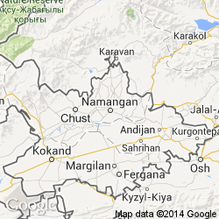
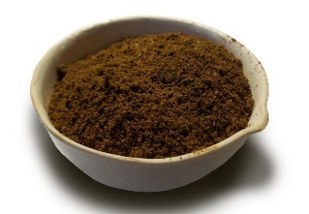
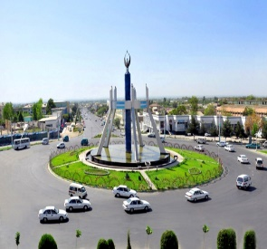
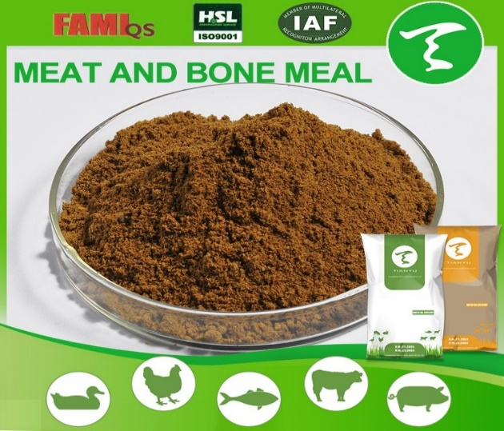
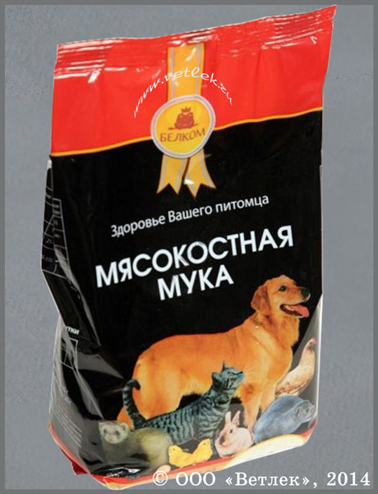
“Суяк ва гўшт унини ишлаб чиқариш "
Лойиҳанинг иқтисодий кўрсаткичлари
Лойиҳа манзили
Лойиҳа тавсифи
Лойиҳанинг харажатлар тақсимоти
Наманган вилояти
Суяк уни
Лойиханинг ишлаб
чиқариш қуввати
йилига – 720 тонна
Ўз-ўзини қоплаш (PP)
Бино қуриш
4 йил
540 млн.
сўм
Ички даромадлилик даражаси(IRR)
Бошқа харажатлар
Соф жорий қиймат (NPV)
Ускуналар
556 млн
сўм
23%
370 млн.
сўм
56 млн.
сўм
Инвестиция қайтими (ROI)
26%
Ўз маблағи
Ишчи ўрин сони
1
МЛРД.СЎМ
Лойиҳа қиймати
5 нафар
1
МЛРД.СЎМ
Банк кредити
Ишга тушиш вақти
0,0
МЛН.СЎМ
2021-2022

